Slide 2
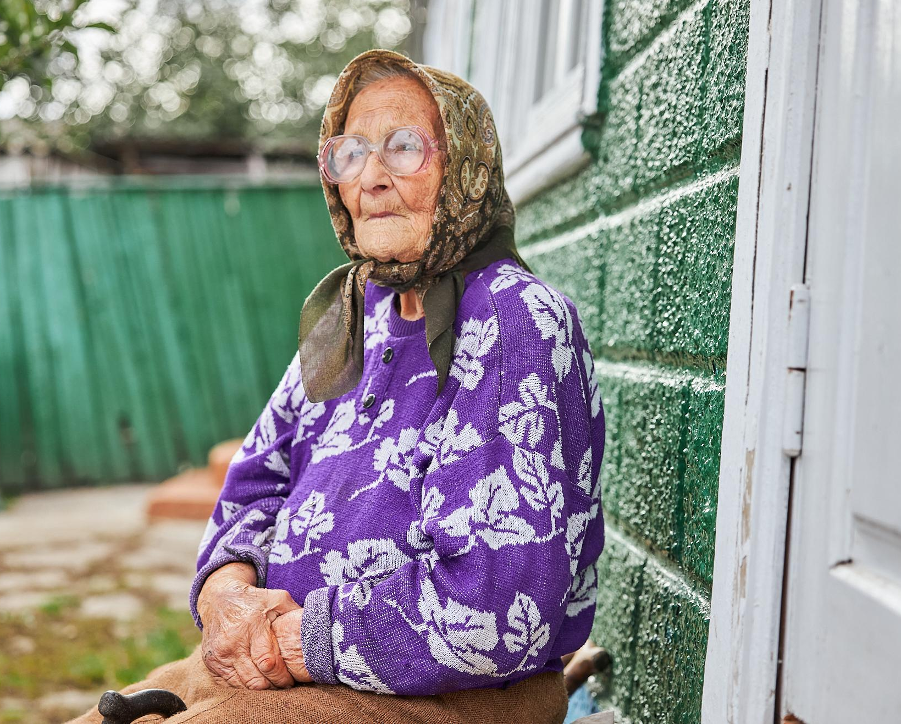
Door de grote werkloosheid en armoede in Moldavië werkt een deel van de beroepsbevolking in het buitenland. Jongeren en ouderen blijven achter en hebben geen familie om op terug te vallen.

Slide 3
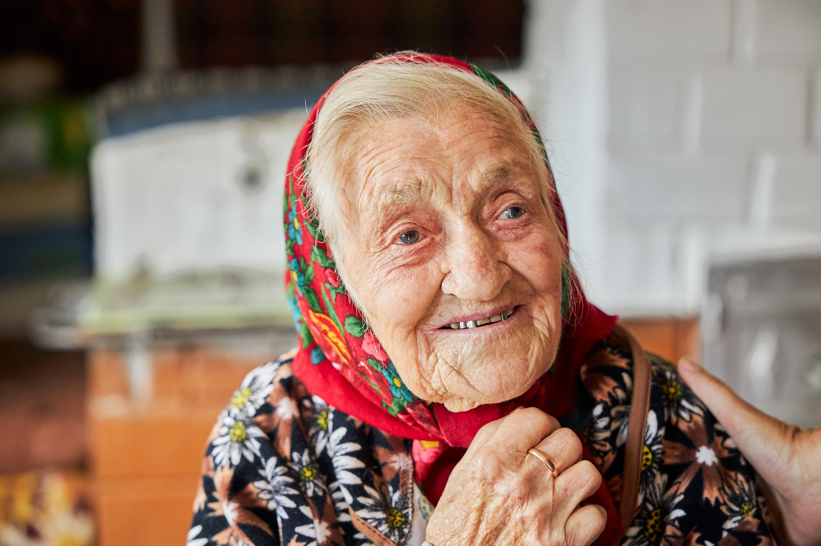
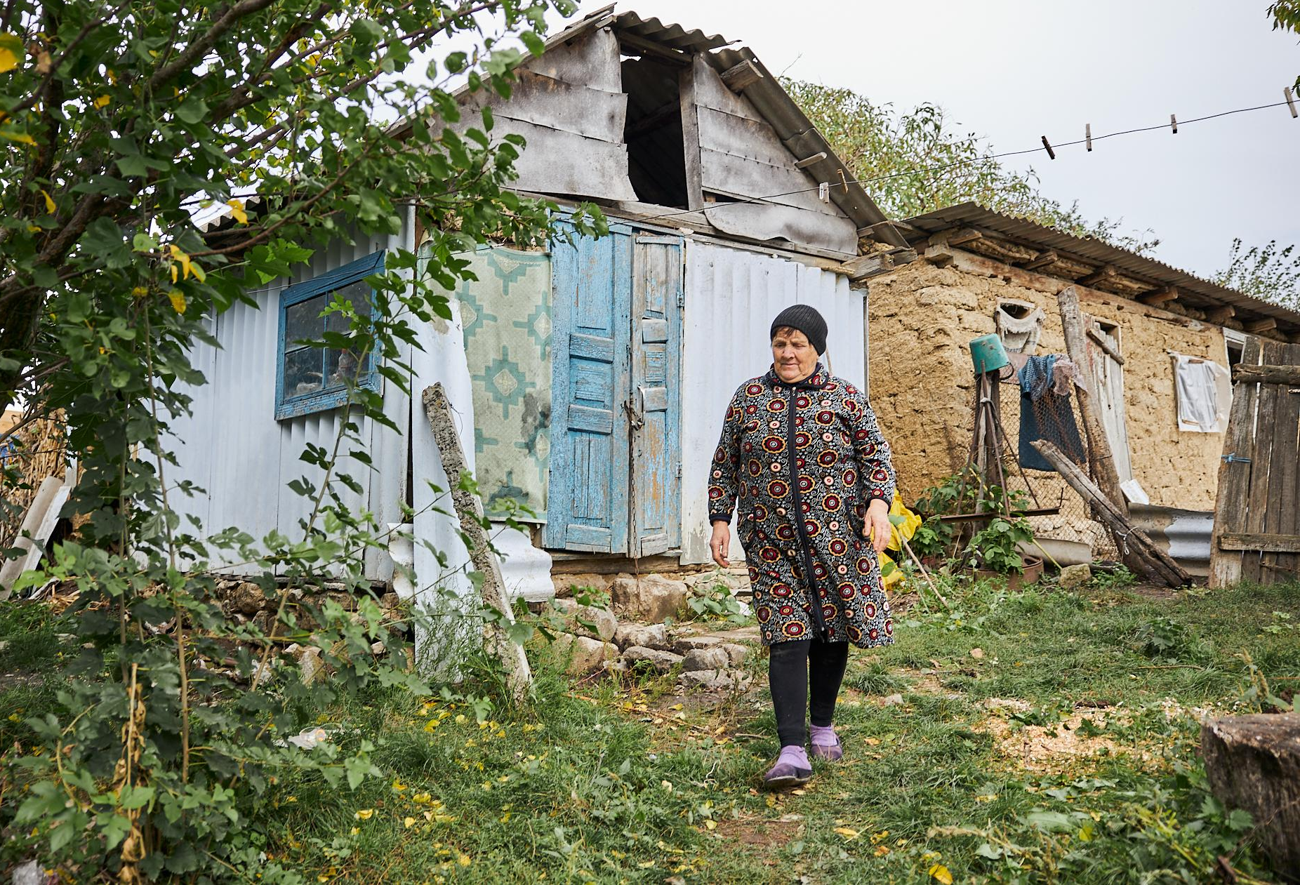
De trek naar het buitenland heeft grote gevolgen voor de dorpen. De eenzaamheid is groot onder de ouderen die achterblijven. Ze hebben niemand die naar hen omziet, en ook bijna geen geld te besteden.

Slide 4
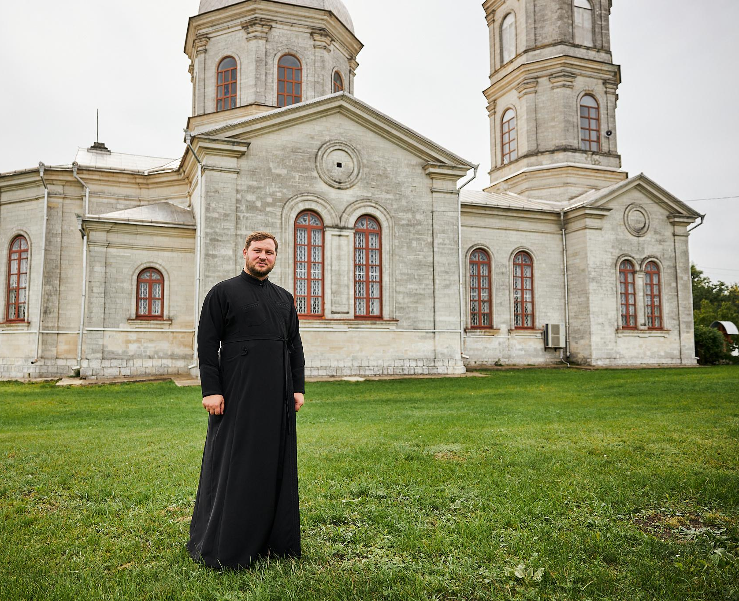
Tekst + afbeelding (M)
Kerk in Actie-partner Moldovan Christian Aid (MCA) ondersteunt kleine kerken in het opzetten van hulpprogramma’s voor kwetsbare ouderen.

Slide 5
Tekst + afbeelding (M)
Voorgangers krijgen een training en activeren jongeren in de kerk om ouderen te bezoeken, boodschappen voor hen te doen en een praatje te maken.

Slide 6
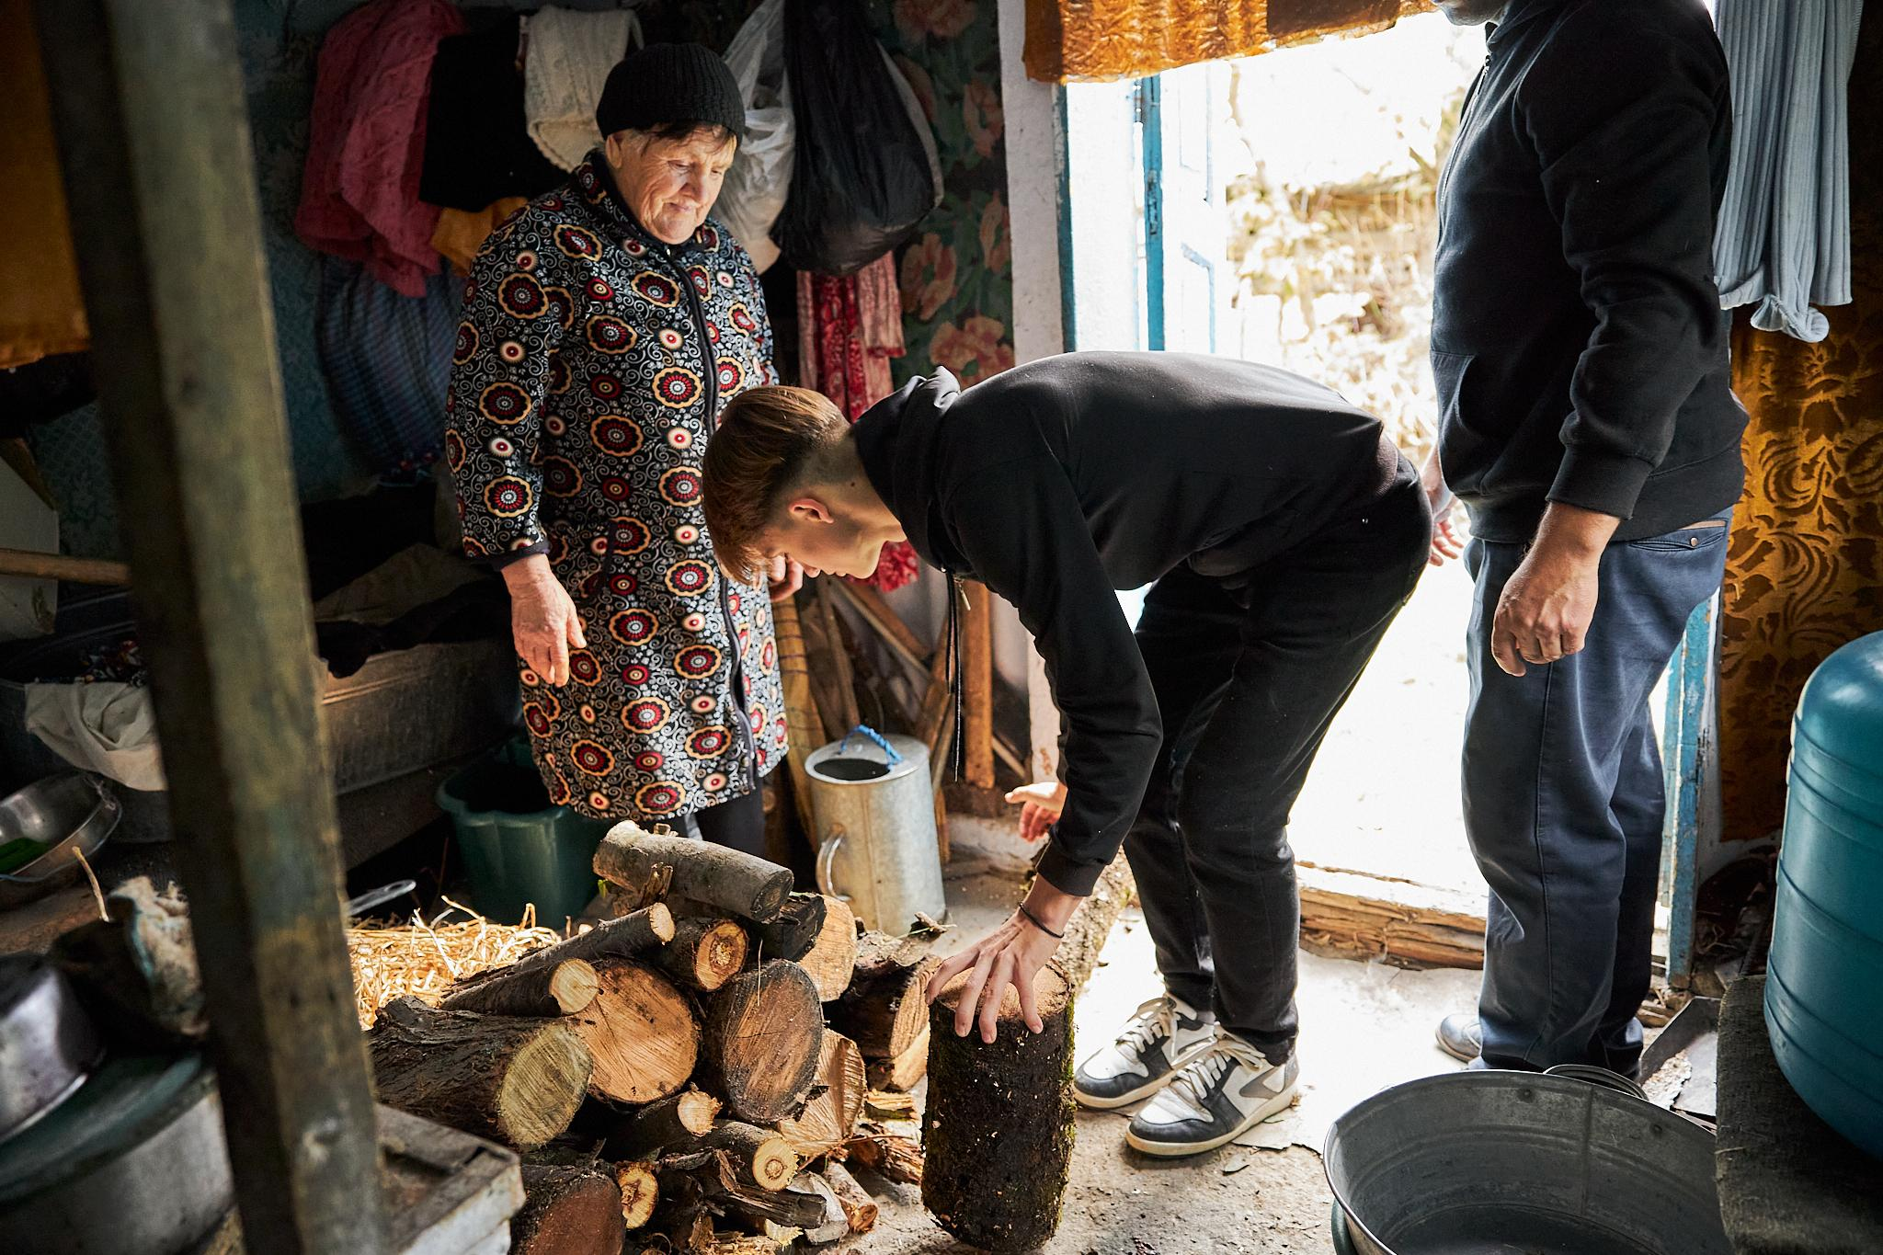
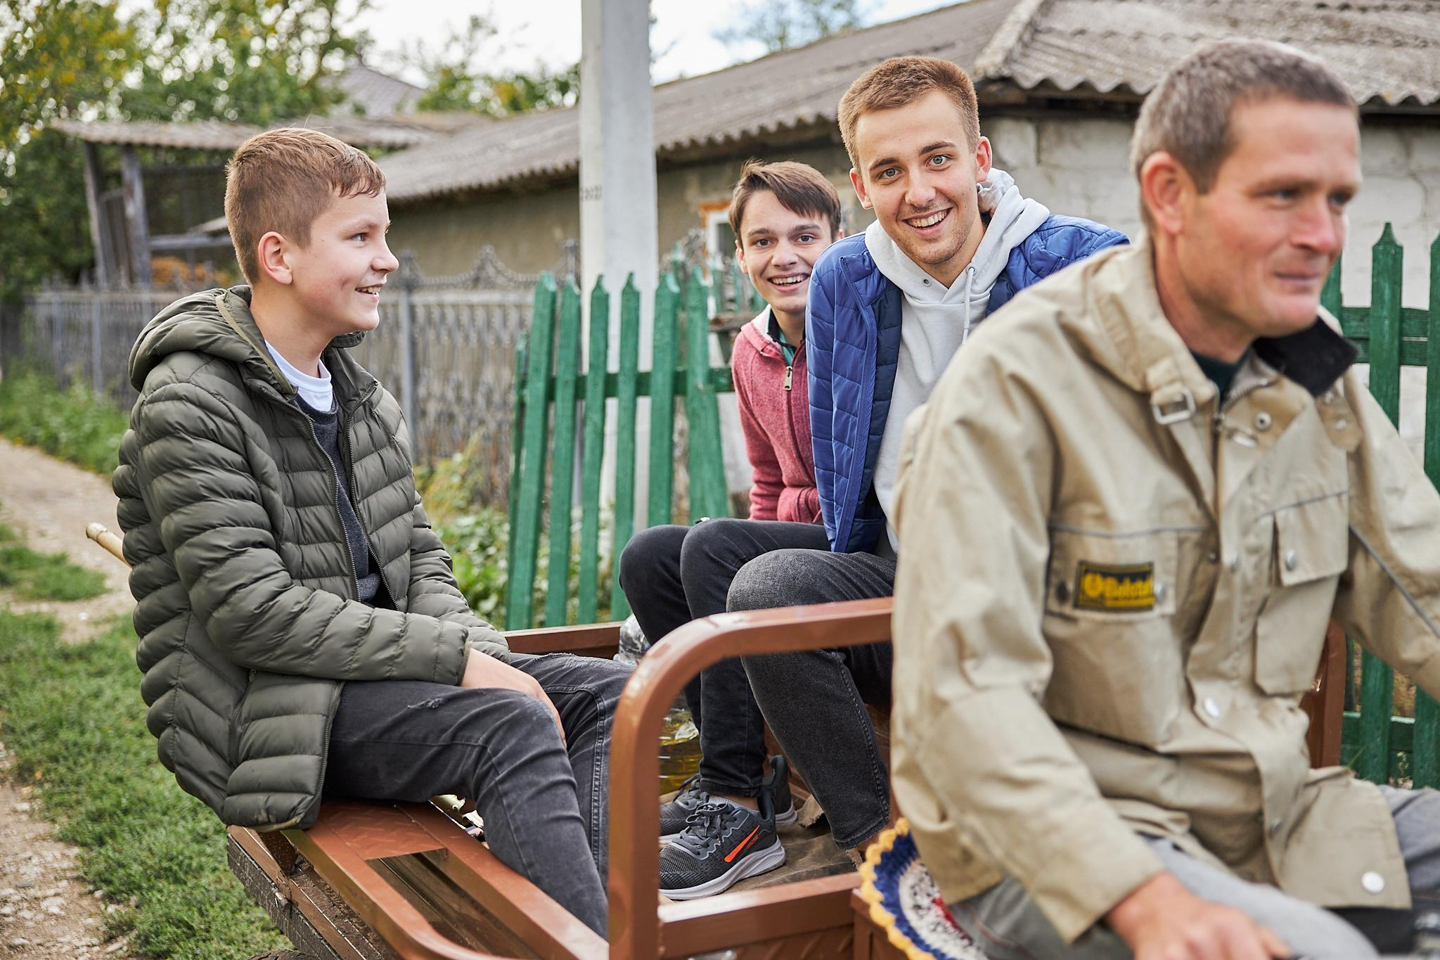
Jongeren helpen ouderen bijvoorbeeld bij het kloven van hout voor de winter en ruimen het tuinafval op. Het contact tussen de jongeren onderling doet ook goed. Daarnaast leren ze al jong een taak in de kerk op te pakken.

Slide 7
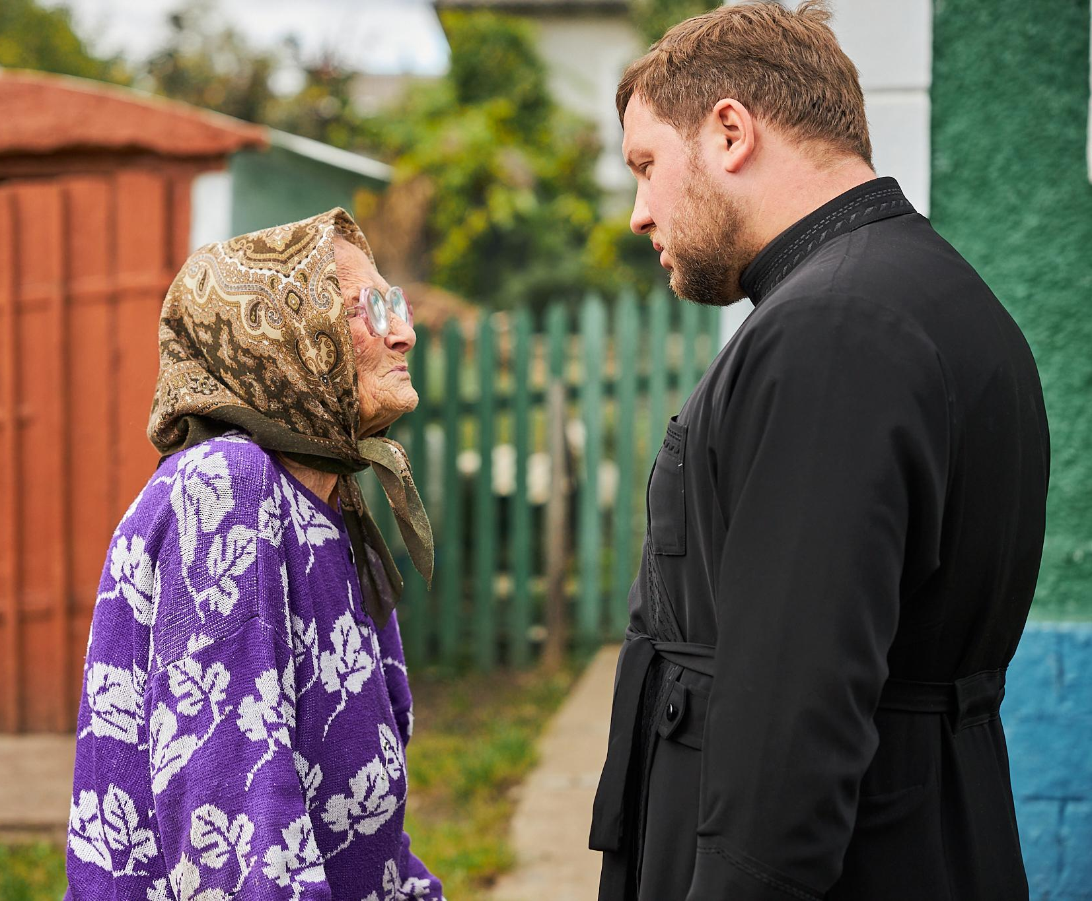
Tekst + afbeelding (L)
“Jongeren uit onze kerk helpen ouderen met klusjes in huis en tuin, brengen boodschappen en doen de was. Door de gesprekjes verdwijnt de eenzaamheid even naar de achtergrond.”
Balta Ghenadie, voorganger in Parcova

Slide 8
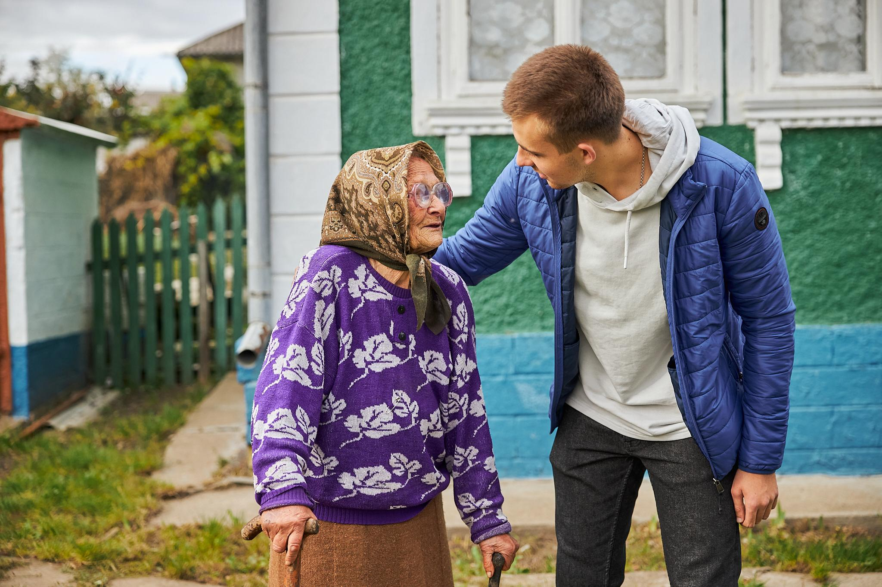
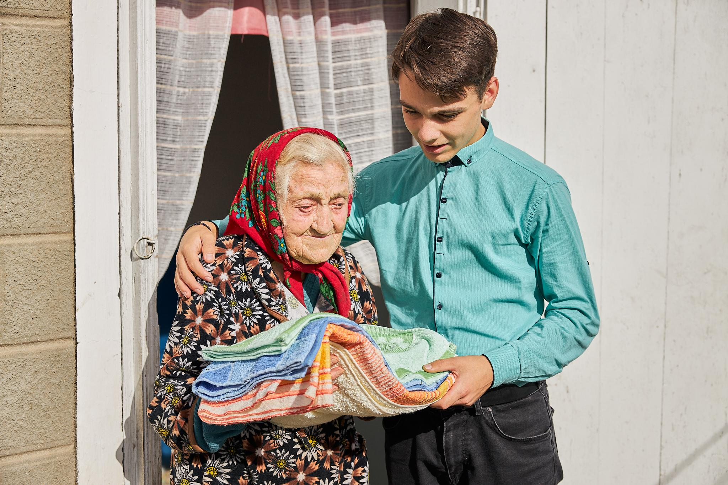
Het mes snijdt aan twee kanten: jong en oud zijn beiden minder alleen. “Een praatje met jongeren maakt mijn hele dag goed”, zegt Milasia (98) uit Parcova (rechts op foto). “Nu geloof ik weer in de dag van morgen.”

Slide 9
Tekst + afbeelding (L)
De komst van de jongeren is voor ouderen erg
welkom.
“Dumitru haalt water voor ons uit de put, brengt boodschappen en doet klusjes.
We zijn God dankbaar voor deze hulp. Ons hele leven is Hij ons al nabij.”
Nina Cucuta (82),
oudere in Moldavië

